Slide 1
MYAZ104 Programlamaya Giriş – II
Hafta – 10

Slide 2
İçindekiler
Qt Designer Kurulumu
Qt Designer Arayüzü
Push Button
Label
Line Edit
Text Edit
Combo Box
Check Box
Radio Button
List Widget
Spin Box
Horizontal Slider
Progress Bar
Signal-Slot Kavramı
Tab Widget
Group Box
Frame
Table Widget
Layout
Stil Değişimi
Form Sekmesi

Slide 3
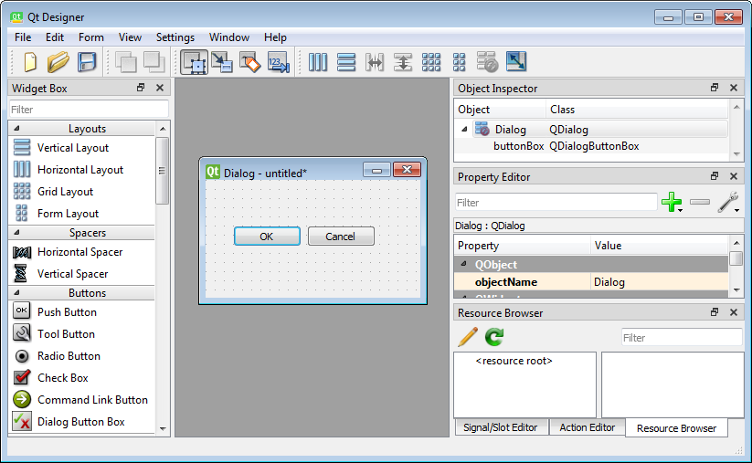
Qt Designer Kurulumu
Qt Designer

Slide 4
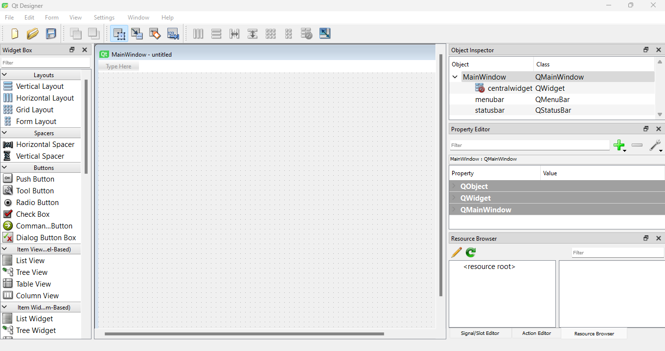
Qt Designer Arayüzü
Object Inspector: Kullanılan nesneleri listeler ve nesneyi buradan seçme imkanı verir. Seçilen nesneye ait özellikler property Editor’den değiştirilebilir.
Widget Box: Kullanılabilecek bileşenleri içerir.
Property Editor: Form ve forma eklenen bileşenlere ait özellikleri gösterir ve bunlar üzerinden değişiklik yapmaya imkan verir.
QMainWindow: Yalnızca Mainwindow nesnesine ait özellikleri gösterir.
QWidget: Tüm widget'lara ait ortak özellikleri gösterir.
QObject: Widget'ın nesne olarak ismini gösterir.

Slide 5

Push Button
QAbstractButton
Text: Button üzerinde görülecek metni ifade eder. (Çift tıklanarak da Button üzerinde görülecek metin değiştirilebilir.)
Object Inspector
Burada seçilen Button'un kodlamada kullanılmak üzere isminin değiştirilebildiği yerdir.
İsimlendirme yapılırken tutarlı ve ipucu veren kısaltmalar yapmakta fayda vardır.
Tasarım tamamlandıktan sonra .ui uzantılı bir dosya ortaya çıkacaktır. Sonrasında .py uzantılı bir dosyaya dönüştürülecek. Burada isimlendirme düzgün yapılmazsa bazı sorunlar ile karşılaşılabilir. Bu sebeple isimlendirme önemlidir.
Filter: Burada istenilen özellikler filtrelenebilir.
Font: Yazı tipi, boyutu vb. özellikleri ayarlamak için kullanılır.
Enabled: Butonun aktif olup olmayacağını belirlerken kullanılır.
toolTip: Butonun üzerine geldiğinde yapacağı işlem ile ilgili bir ipucu yazmak için kullanılır.
Program Çalıştırma: CTRL + R kombinasyonu ile program çalıştırılır.

Slide 6
Label
Form içinde sabit yazılar oluşturmayı sağlayan widget'tır.
QLabel
Text: Label üzerinde görülecek metni ifade eder. (Çift tıklanarak da Label üzerinde görülecek metin değiştirilebilir.)
Object Inspector
Burada seçilen Label'ın kodlamada kullanılmak üzere isminin değiştirilebildiği yerdir.

Slide 7

Line Edit
İçerisine metin yazmayı sağlayan widget'tır.
QLineEdit
Text: LineEdit üzerinde görülecek metni ifade eder.
MaxLength: LineEdit'te kaç karakter olacağını ifade eder. Varsayılan değer 32767'dir.
Örneğin TC Kimlik No gibi 11 hane ile kısıtlı bilgiler için MaxLength özelliği 11 olarak ayarlanabilir.
Frame: Çerçeve olup olmamasını belirlemek için bu özellik kullanılır.
echoMod: Şifre alanı ise bu özellik Password olarak seçilebilir.
readOnly: LineEdit'e yazılan metne müdahale edilememesi için bu özellik aktif edilir.
clearButtonEnable: Aktif edildiğinde LineEdit'in en sonuna tüm alanı temizlemek üzere bir çarpı ikonu gelir ve bu şekilde LineEdit temizlenir.

Slide 8
Line Edit
placeHolderText: İpucu vermek üzere LineEdit'te görülecek bir metni yazmak için kullanılır.
Örneğin: '5 haneli şifre giriniz' gibi bir ipucu göstermek için placeHolderText özelliği kullanılabilir.
inputMask: Oluşturulan maskeyle kullanıcının formatlı bir şekilde bilgi girmesine imkan sağlar.
Örneğin: Telefon numarası girilebilmesi için (999) 999 99 99 şeklinde bir maske oluşturulabilir.
9: Yalnızca sayısal değerler ile maske yapmak için kullanılır.
A: Yalnızca harf değerler ile maske yapmak için kullanılır.
N: Hem sayısal hem de harf değerler ile maske yapmak için kullanılır.
X: Diğer karakterler için maske yapmak için kullanılır.
Kod yazarak aşağıdaki gibi tanımlanabilir:
self.ui.letc.setInputMask("99999999999");

Slide 9
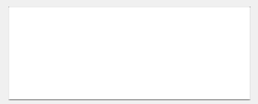
Text Edit
Uzun metinleri yazmak için tercih edilir. (Adres bilgisi örnek verilebilir.)
FrameShape: Çerçevenin şeklini belirlemek için kullanılır.
FrameShadow: Çerçeveye gölge eklemek için kullanılır.
lineWrapMode: Sözcük kaydırma özelliği için kullanılır.
readOnly: TextEdit'e yazılan metne müdahale edilememesi için bu özellik aktif edilir.
placeHolderText: İpucu vermek üzere TextEdit'te görülecek bir metni yazmak için kullanılır.

Slide 10

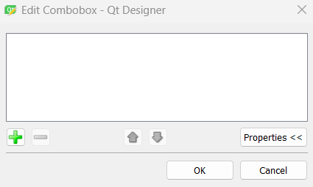
Combo Box
Seçimli elemanları göstermek için kullanılır.
QComboBox
currentIndex
Hangi index bilgisi seçilirse ondan itibaren göstermeye başlar.
Index bilgisi -1 olarak girilirse program ilk çalıştığında boş olarak görünür.

Slide 11

Check Box
Onay widget'ı olarak adlandırılabilir.
QAbstractButton
Text: CheckBox üzerinde görülecek metni ifade eder. (Çift tıklanarak da Button üzerinde görülecek metin değiştirilebilir.)
checkable: Onaylabilir olup olmamasını belirlemek için kullanılır.
checked: Program ilk başladığında işaretlenmiş olup olmamasını belirlemek için kullanılır.
QCheckBox
tristate: Üç özellik arasından birisinin onaylanabilmesi için bu özellik aktif edilebilir. (Hava: seçili değil:soğuk, düz çizgi şeklinde seçili:ılık, seçili:sıcak)

Slide 12

Radio Button
Tek bir seçimin istendiği durumlarda kullanılır.
Anket çalışmalarında olduğu gibi örneği verilebilir.

Slide 13

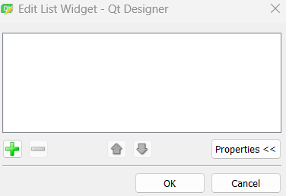
List Widget
ListBox’dır. Yani bir liste kutusudur. Bir liste içindeki elemanları gösterir.
QListWidget
sortingEnable: İçindeki elemanların alfabetik sıralı olarak sıralanmasını sağlar.

Slide 14

Spin Box
Nümerik değer girmeyi(artırıp/azaltmayı) sağlar.
QSpinBox
Minimum-Maximum değer ayarlanabilir.
SingleStep: Kaçar kaçar artıp azalacağı belirtilir.
Value: İlk görünmesi istenen değerdir.
Prefix: Gösterimde değerden önce ön ek için kullanılır.
Suffix: Gösterimde değerden sonra ek için kullanılır.

Slide 15

Horizontal Slider
QAbstractSlider
Minimum-Maximum değer ayarlanabilir.
SingleStep: Kaçar kaçar artıp azalacağı belirtilir.
Value: İlk görünmesi istenen değerdir.
PageStep: Horizontal Slider üzerinde herhangi bir yere tıklandığında kaçar her hangi artacağını veya azalacağını gösterir.
Orientation: Varsayılan horizontal'dır. Vertical yapılırsa dik konuma gelir.

Slide 16

Progress Bar
QProgressBar
Minimum-Maximum değer ayarlanabilir.
SingleStep: Kaçar Progress artıp azalacağı belirtilir.
Value: İlk görünmesi istenen değerdir.
Orientation: Varsayılan horizontal'dır. Vertical yapılırsa dik konuma gelir.
textVisible: Değer bilgisinin görünüp görünmemesine karar verilir.
format: Değer bilgisinin nasıl bir formatta olacağı belirlenir.

Slide 17


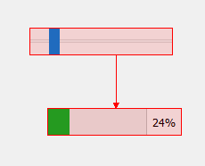
Signal-Slot Kavramı
Bir widget üzerinde değişiklik yapıldığında diğer bir widget'ın bu değişiklikten etkilenmesi sağlamak adına bu yapı kullanılır.
Signal-Slot modunu aktif etmek için Edit Signal-Slot seçilir. Bu moddan çıkmak için Edit Widgets seçilir.
Signal-Slot modunu aktif iken Horizontal Slider üzerinden Progress Bar'a bir ok çekildiğinde açılan pencerede Horizontal Slider için 'valueChanged' aksiyonu seçilip Progress Bar için 'setValue' aksiyonu seçilirse Horizontal Slider üzerinde yapılan bir değişiklik Progress Bar'ı etkileyecektir.

Slide 18
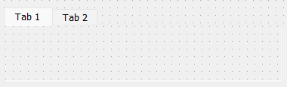
Tab Widget
Bir container grup elemanıdır.
Aynı form üzerinde farklı alt sayfa görünümlerin yani sekmeler açmak için kullanılır.
Herhangi bir tab kısmına sağ tıklayıp "Insert Page" ile yeni sekme eklenir.
CurrentTabText kısmında metin değiştirilir.
Herhangi bir tab içine farklı widget'lar eklenebilir. Bunlar o tab'ın elemanları olur.
QTabWidget
TabPosition ile sekmelerin pozisyonu ayarlanır. (Sağ, Sol, Alt, Üst)
TabShape ile sekmelerin şekli ayarlanır.

Slide 19
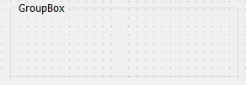
Group Box
Bir container grup elemanıdır.
İçine eklenen elemanları GroupBox nereye hareket ettirilirse o şekilde hareket etmesine imkan sağlar.
QGroupBox
Title: Gruba isim vermek için kullanılır.

Slide 20

Frame
Bir container grup elemanıdır.
İçine eklenen elemanları Frame nereye hareket ettirilirse o şekilde hareket etmesine imkan sağlar.
QFrame
frameShape: Çerçeve şeklini değiştirmek için kullanılır.
frameShadow: Çerçeve gölgelendirmesi için kullanılır.

Slide 21

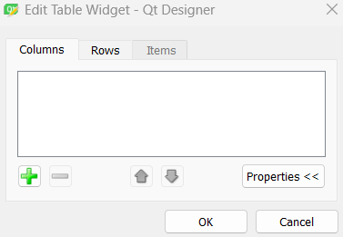
Table Widget
Veritabanında oluşturulan tablolardaki bilgileri-verileri çekip göstermeye imkan veren bir widget'tır.
Veritabanındaki tabloya uygun olacak şekilde kaç satır ve kaç sütun olduğu belirtilerek TableWidget oluşturulur.
QTableWidget
rowCount: sütun sayısı belirlemek için kullanılır.
columnCount: satır sayısı belirlemek için kullanılır.
TableWidget sağ tıklayıp "Edit Items" ile sütun ve
satır isimlendirmesi, "Items" kısmında da manuel
şekilde eleman eklemesi yapılabilir.

Slide 22
Layout
Horizontal Layout: Elemanları yatay hizalar.
Vertical Layout: Elemanları dikey hizalar.
Form Layout: Sol-üst köşeden hizalı bir şekilde gösterir.
Form'a bir widget ekleyip sağ tıklayıp sırasıyla Layout ve Layout In a Form Layout seçilirse bundan sonra eklenecek widget'lar için otomatik hizalama yapma imkanı sağlar.
Form Layout hizalamasında form küçültülüp büyütüldüğünde widget'lar da bu değişimlerden etkilenir.

Slide 23
Stil Değişimi
Form'a sağ tıklayıp Change Style Sheet kısmından manuel olarak stil değişikliği yapılabilir.
Hazır CSS dosyaları kullanılabilir.
qss uzantılı dosyaların içeriği buraya eklenirse hazır stil değişikliği de yapılmış olur.

Slide 24
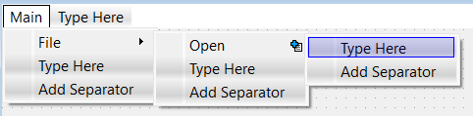
Qwindow->MenuBar
Type Here kısmına enterlayıp isimlendirme yapılır ve alt sekmeler eklenebilir.
Onlar da aynı şekilde isimlendirilir ve alt sekmeler eklenebilir.
Add Seperator kısmında ise sekme gruplandırma yapılabilir.

Slide 25
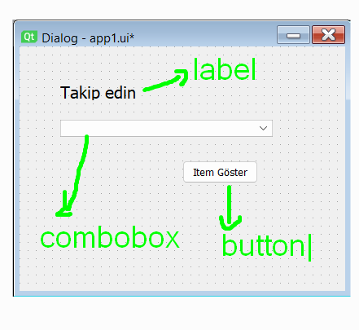
Örnek Uygulama ve Kodlama
QtDesigner ile aşağıdaki formu tasarlayın app1.ui ismiyle kaydedin.

Slide 26
Örnek Uygulama ve Kodlama
app1.ui dosyasını app1ui.py dosyasına çevirmek için aşağıdaki kodları kullanın.
from PyQt5 import uic
with open("app1ui.py",'w', encoding="utf-8") as fout:
uic.compileUi("app1.ui", fout)

Slide 27
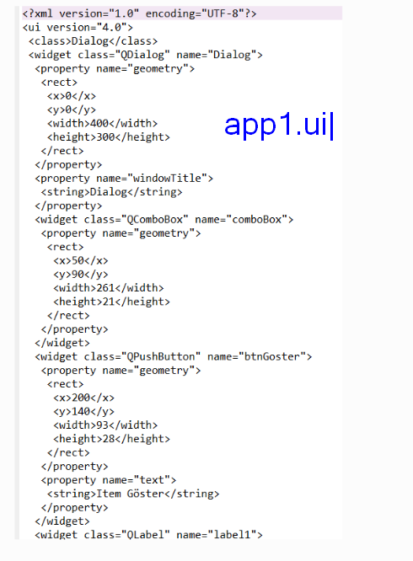
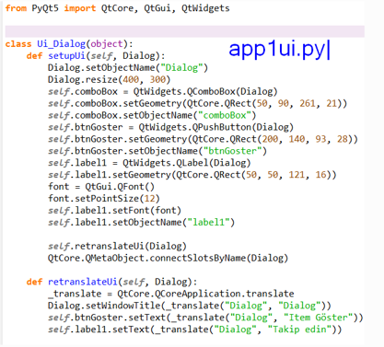
Örnek Uygulama ve Kodlama

Slide 28
Örnek Uygulama ve Kodlama
app1.py dosyası oluşturun ve aşağıdaki kütüphaneleri import edin.
App1ui.py dosyasında görsel nesnelere ait class vardır.
from app1ui import *
from PyQt5.QtWidgets import *
import sys

Slide 29
Örnek Uygulama ve Kodlama
app1_Page isimli bir class QMainWindow class’ından kalıtım yoluyla türetiliyor.
self.app1Window=Ui_Dialog() ile app1ui.py içindeki görsel nesneleri barındıran class’dan nesne oluşturuluyor. Bu nesne vasıtasıyla artık nesnelere erişilebilir.
self.app1Window.setupUi(self) satırında nesne ayarları app1_Page için yapılıyor ve artık bu class içinde erişilebilir hale geliyor.
Signal Slot yöntemi ile nesne events’ları fonksiyonlara bağlanıyor.
class app1_Page(QMainWindow):
def __init__(self):
super().__init__() #üst class’ın kurucu metodu çalışıtırılıyor
self.app1Window=Ui_Dialog() #appui.py içindeki Ui_Dialog() clasından nesne oluşturuluyor
self.app1Window.setupUi(self) #Ui_Dialog() classı içindeki setupUi metodu ile nesne kurulumu yapılıyor
#signal slot
self.app1Window.btnGoster.clicked.connect(self.GOSTER) #butona tıklayınca çalışır
self.DOLDUR() #Nesne oluşturulduğunda otomatik çalışır

Slide 30
Örnek Uygulama ve Kodlama
def GOSTER(self):
print("Tıklandı")
self.app1Window.label1.setText(str(self.app1Window.comboBox.currentData())+"->"+
self.app1Window.comboBox.currentText())
def DOLDUR(self):
self.app1Window.comboBox.insertItem(1,"Samsun",55)
self.app1Window.comboBox.insertItem(2,"Ankara",6)
self.app1Window.comboBox.insertItem(3,"Ordu",52)

Slide 31
Örnek Uygulama ve Kodlama
if __name__=="__main__": Uygulama bu dosyadan (app1.py) çalıştırılıyorsa if’e bağlı komutlar çalışacaktır. Başka dosyadan import edilerek kullanıldığında çalışmayacak.
app=QApplication(sys.argv) bir qt uygulaması oluştur.
app1_Page clas’ından örnek oluştur ve show metoduyla göster.
if __name__=="__main__":
app=QApplication(sys.argv) ##application oluşturuluyor
pencere=app1_Page() #app1.py dosyasındaki app1_Page clasından örnek oluşturuluyor
pencere.show()
sys.exit(app.exec_()) #pencereden çıkarken uygulama ile ilgili tüm işlemler sonlandırılıyor

Slide 32
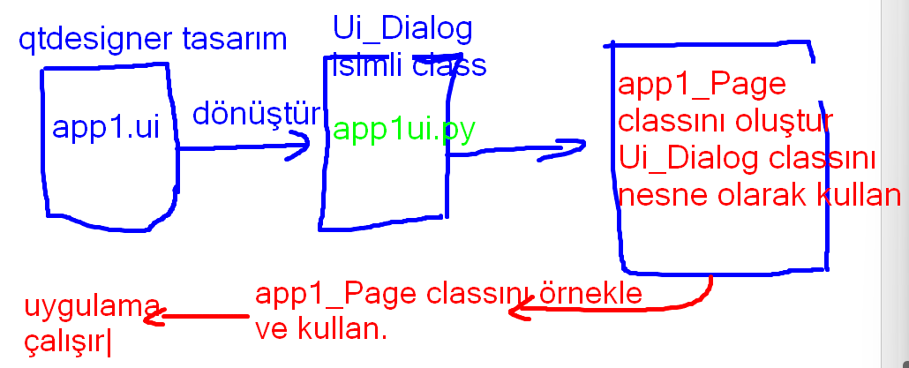
Örnek Uygulama ve Kodlama

